Slide 1
ANIPIO
RISPONDE ALLE SFIDE
Ciliento Gaetano, Vicepresidente ANIPIO

Slide 2



“La domanda non è se sei stato sfidato.
La domanda è: sei cambiato?.”
LEONARD RAVENHILL
Notes:
Qui parlerai della PASSIONE+ PANDEMIA + POLICRISI (le tue slide 3+4)

Slide 3


cambiamento
rinnovare
Notes:
Inizia p es. con la prima definizione di sfida della Treccani: puoi dire loro che ANIPIO ha compiuto 30anni, e a partire da questa decennale esperienza è senz’altro in grado di raccogliere il guanto della sfida, anzi, delle sfide che presenta il futuro in tema di infection control …ma quali sono queste sfide?

Slide 4

Notes:
Qua fai riferimento alle 5 sfide, semplicemente enumerandole, dopodiché passi a descrivere la prima → segue la copertina della formazione e successivamente la slide con la frase riferita a quella sfida

Slide 5

la formazione
Notes:
Coxtina de la formazione

Slide 6
1. Formazione universitaria
2. Formazione post base
3. Formazione continua
4. Formazione del cittadino

Slide 7

la ricerc
a
Notes:
Coxtina de la ricerca

Slide 8
ANIPIO risponde alla sfida tramite il potenziamento del Comitato Scientifico , investendo risorse professionali ed economiche nella realizzazione di un gruppo di ricerca
Pubblicazione dei risultati del primo Trial ANIPIO nel 2017
Ricerca (studio cross-sectional) su“ ISRI e COVID-19” (2020-2021)
Survey nazionale sulle Top five ANIPIO di Slow MedicIne : i risultati pubblicati nella ns. Rivista
Censimento nazionale Isri (2019-2020)
Studio randomizzato e controllato cross-over sull’efficacia detergente di una tecnologia di igiene senz’acqua vs igiene tradizionale con acqua e sapone per l’igiene di pazienti totalmente dipendenti (2018-2019)
Studio multicentrico sugli accessi vascolari: partecipano 14 Regioni e numerose Aziende Sanitarie. (2018-2019)
Notes:
RICERCA, ANIMA DELLA CONOSCENZA
Perché parlare di ricerca e perché ritenerla una necessità, suddividerei queste riflessioni in due momenti:
la lettura «del passato» alla ricerca degli spazi che gli ISRI hanno o non hanno saputo trovare
Il concetto di necessità visto come responsabilità professionale degli infermieri
ANIPIO crede che una Società Scientifica non ha ragione di esistere se non fa Formazione e Ricerca [ricorda che questo messaggio è nella slide di presentazione della sfida]
Anipio ha la responsabilità di preparare gli ISRI e gli Infermieri di clinica alla ricerca sull’ Infection Control

Slide 9


al
fare
dal
dire
Notes:
Coxtina de dal dichiarato all’agito

Slide 10
Coinvolgimento
Formalizzazione del ruolo
Riconoscimento
Partecipazione attiva
Notes:
Oggi il ruolo dell’ ISRI è diverso da quello del 1991 o da quello tracciato nel 1985 e 1988 nelle storiche circolari ministeriali sulla prevenzione, controllo e sorveglianza delle infezioni.
Abbiamo la necessità di evitare che il cambiamento di ruolo nel tempo si cristallizzi in adattamento ovvero in una vita professionale pietrificata, mortificata che induce questi professionisti a fare scelte alternative di sviluppo professionale

Slide 11

l’
ISRI
Notes:
Coxtina de lo sviluppo professionale dell’ISRI

Slide 12
Infermiere
Specialista
Rischio
Infettivo
Notes:
OBIETTIVO PRIORITARIO DI ANIPIO
Passare dalla multidisciplinarietà e interdisciplinarietà alla transdiscpilinarietà
E’ avvenuto un coinvolgimento degli ISRI a livello nazionale, regionale e aziendale, ci sono ampi spazi di miglioramento troppo spesso il coinvolgimento è just in time o occasionale:
Sintomo di una cultura abituata a dichiarare ma non passare all’azione

Slide 13

il
networking
Notes:
Coxtina del networking

Slide 14
Migliorare la rete nazionale e far decollare la rete europea
Dott.ssa Alessia Arcangeli
CREARE UNA NUOVA RETE CON LE SOCIETÀ INFERMIERISTICHE EUROPEE
Notes:
ALLEANZA
Potenziamento del Networking nazionale
Il confronto sull’Infection control con l’Europa, il ruolo dell’ISRI in Olanda, in Inghilterra, in Francia, in Spagna, nei Paesi Nordici…
Ruolo dell’infermiere dell’infection control
Modalità organizzativi dell’infection control
Modalità formative
Attività di ricerca
PER UNA CRESCITA COMUNE

Slide 15

Se vedi la tua strada distesa davanti a te, puoi essere certo che non è la tua strada.
La tua strada la costruisci passo dopo passo.
È per questo che è tua.
Joseph Campbell
Notes:
CONCLUDO CON UN INVITO
Alla fiducia dell’Improbabile
Ad accettare il rischio delle idee
Ciò che non si rigenera è destinato a degenerare
ANIPIO si è assunta l’impegno di rigenerare e trasformare le idee di chi ci ha preceduto [qui ricorda di lanciare la tavola rotonda del pomeriggio con gli ex presidenti].

Slide 16
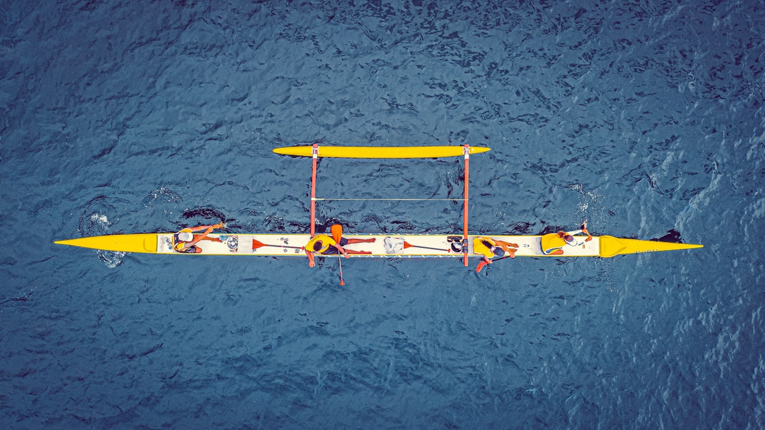
grazie
www.anipio.it

